Slide 1
Seminario Antimafia Argentina - Italia 24 -29 Marzo 2019 – Buenos Aires
Il traffico Internazionale di stupefacenti
Michele Del Prete
Sostituto Procuratore Antimafia e Antiterrorismo

Slide 2
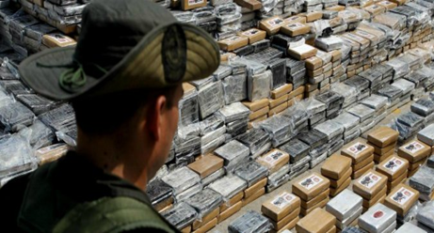
Il traffico internazionale di stupefacenti
Da molti anni ormai il narcotraffico costituisce un fenomeno che incide fortemente sugli assetti economici globali, ciò deriva soprattutto dal fatto che opera su un mercato mondiale, con un bacino di utilizzatori finali molto elevato e purtroppo in espansione, soprattutto se si pensa al proliferare di sostanze psicoattive illecite utilizzate da sempre maggior numero di consumatori soprattutto nei paesi occidentali.

Slide 3
L’aumento crescente del numero di consumatori di droghe
Diversi sono gli studi a livello mondiale che hanno rilevato il dato statistico relativo al numero dei consumatori dei diversi tipi di droghe in centinaia di milioni; tuttavia, il dato statistico riguarda esclusivamente i soggetti individuati come tossicodipendenti, ma non tiene conto di ulteriori milioni di consumatori che sporadicamente fanno uso di droghe e che ovviamente sfuggono a qualsiasi statistica. In ogni caso, si tratta di un dato assai significativo e sicuramente allarmante, se si pensa che secondo studi recenti è stato affermato che circa il 5,3% della popolazione mondiale adulta assume abitualmente stupefacenti.

Slide 4
Gli esiti di una ricerca dell’UNODC sui consumi di droghe nel mondo

Slide 5
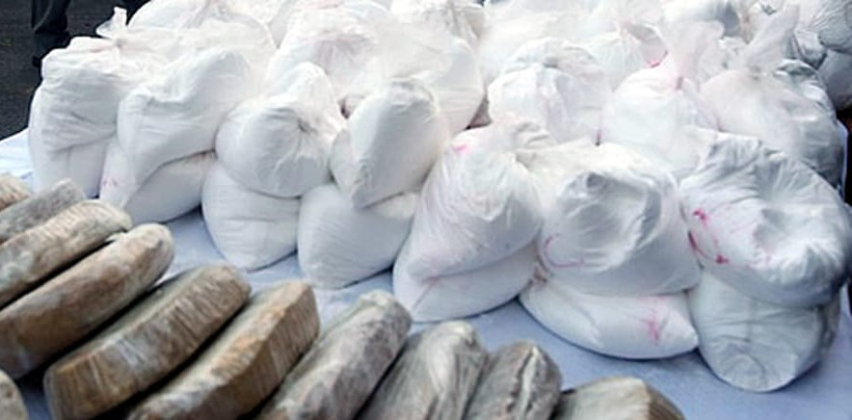
Il narcotraffico come settore privilegiato dalle organizzazioni criminali
Ciò che preoccupa maggiormente è la continua espansione del mercato degli stupefacenti, ciò sia in considerazione del proliferare delle sostanze psicoattive illecite, sia per la creazione di nuovi mercati e nuove rotte, ma soprattutto per la miriade e varietà di soggetti ed organizzazioni coinvolti nel narcotraffico che spesso sono in connessione tra loro .
Il traffico di stupefacenti, infatti, non solo favorisce e rafforza i gruppi criminali coinvolti, ma contribuisce a sua volta a generare il sistema di relazioni che li lega e ruota attorno ad essi, superando i confini nazionali ed europei e consentendo lo sviluppo di veri e propri networks criminali internazionali che gestiscono la produzione, la lavorazione, il traffico, il brokeraggio e l’attività di distribuzione delle droghe mediante un sistema di tipo reticolare.

Slide 6
Il traffico internazionale di stupefacenti ed il ruolo delle organizzazioni mafiose italiane
NDRANGHETA‘ COSA NOSTRA
CAMORRA SACRA CORONA UNITA

Slide 7
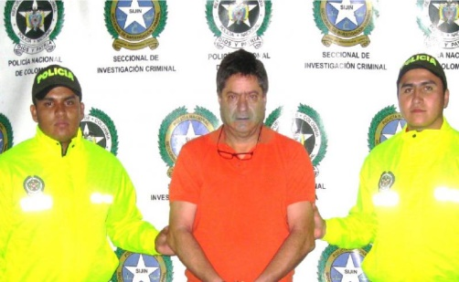
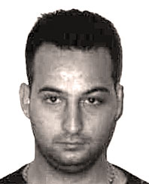
La ndrangheta calabrese
La ‘ndrangheta è ritenuta una delle organizzazioni mafiose più pericolose al mondo che ha consolidato le proprie basi logistiche ed operative in numerosi paesi europei e sud americani dove è in grado di gestire in proprio tutte le fasi della filiera di traffico, grazie al credito vantato presso i principali cartelli nei paesi di produzione.
Il ruolo di preminenza nelle attività di narcotraffico è tutt’oggi stabilmente ricoperto dalla ‘ndrangheta che dispone dei migliori canali di approvvigionamento grazie alla presenza di broker in tutti i principali snodi del traffico di cocaina, capaci di coltivare e mantenere rapporti privilegiati con i principali gruppi fornitori in Sud America e con gli emissari di questi ultimi in Europa. Tale importante funzione di collegamento all’estero viene spesso svolta da soggetti latitanti alcuni dei quali negli ultimi anni tratti in arresto in diversi pasi del Sud America .
Di seguito le foto di tre pericolosi latitanti di ndrangheta tratti in arresto in Sud America Domenico Trimboli tratto in arresto in Colombia ; al centro Pasquale Bifulco arrestato in Perù e a destra Rocco Morabito tratto in arresto in Uruguay.

Slide 8
Le modalità di acquisto e il ruolo dei brokers della droga
Dalle indagini degli ultimi anni sul traffico internazionale degli stupefacenti ed in particolare della cocaina proveniente dal Sud America emerge il ruolo dei brokers della droga;
Si tratta di intermediari che riescono a far incontrare domanda e offerta e che stanno cambiando il mondo del narcotraffico.
Un tempo erano uomini dei clan , oggi somigliano sempre di più a liberi professionisti c.d. « colletti bianchi» che si muovono sul mercato e mettono a disposizione delle mafie il loro know – how . Si tratta di personaggi che spesso vivono proprio in Sud – America dove svolgono attività di copertura nel terziario ( ristoranti, attività commerciali e di servizi in genere).
I brokers della droga trattando direttamente con i cartelli gestendo i traffici per conto delle organizzazioni mafiose di riferimento.
Spesso rappresentano ed agiscono anche per conto di organizzazioni che sono in contrasto tra loro, ma che in ragione del profitto derivante dal traffico di droga sono disposte a rispettare una tregua armata in nome del bene principale : il denaro.

Slide 9
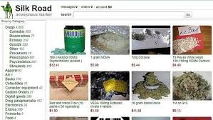
L’acquisto di droghe su internet
L’acquisto di droghe sul web mediante sistemi criptati di comunicazione scambio i c.d. : “ deep web” e i “ dark net markets”.
In questo caso l’acquirente accede a tali siti mediante un software speciale che consente di navigare sul web in anonimato senza che possa essere tracciato il collegamento e individuati i soggetti che vengono in contatto e che trattano l’acquisto di droghe e/o di armi ed esplosivi.

Slide 10
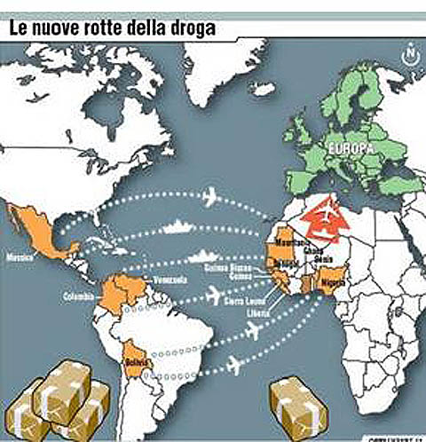
Le principali rotte del traffico di cocaina
Tradizionalmente, per quanto riguarda il traffico di cocaina ( una delle droghe più diffuse al mondo) partendo dai paesi di produzione del sud America, i narcotrafficanti seguivano, fondamentalmente tre rotte :
-la prima verso il mercato nord americano attraverso il Messico (via terra, via mare e per via aerea) controllata dai grandi cartelli messicani presenti anche nei territorio di produzione ;
la seconda e la terza verso il mercato europeo ( in particolare attraverso la rotta africana dove la cocaina viene stoccata in grandi depositi presenti nei paesi centro-africani che si affacciano sull’oceano e, poi, dal centro dell’Africa viene spedita verso l’Europa nei modi più diversi ( ovulatori imbarcati sulle linee aeree, via mare verso i porti europei, prima via terra e poi via mare, ecc )
La terza rotta, invece, via mare, direttamente, dai porti sud e centro americani verso l’Europa ed i suoi porti, per lo più imbarcata nelle navi porta-container. I punti di approdo sono collocati, oramai, su tre grandi direttrici : i grandi porti dell’Europa settentrionale (Amsterdam, Rotterdam, Anversa), quelli dell’Europa meridionale –spagnoli ed italiani – e infine ( e si tratta di un novità degli ultimi anni ) quelli ubicati nel Mar Nero ( Odessa, Costanza, ecc.) .

Slide 11
Le nuove tendenze del mercato degli stupefacenti : le sostanze psicoattive ovvero i precursori di nuove droghe
Negli ultimi anni lo scenario nazionale ed internazionale in materia di stupefacenti ha subito mutamenti radicali; da una parte infatti si assiste ad una stabilizzazione o addirittura ad una diminuzione dei consumi di alcune droghe tradizionali come la cocaina, la cannabis e l’eroina che si erano diffuse nell’ultimo decennio e, dall’altra, si rileva l’ingresso sul mercato di un numero sempre crescente di sostanze psicoattive ovvero di precursori di nuove droghe ; si tratta di sostanze chimiche essenziali per la produzione di sostanze illecite spesso destinate ad usi legittimi e farmacologici la cui disponibilità ha un ampio impatto sul mercato e sui metodi di produzione e ricettazione nei laboratori clandestini ;
Tale tendenza emersa a livello internazionale riguarda in particolare una sostanza chimica denominata Tramadolo, un oppioide sintetico utilizzato nella terapia del dolore, sempre più diffuso nel mercato ricreativo e tra i terroristi dell’Islamic State. Si tratta di un analgesico impiegato normalmente per il trattamento del dolore moderato o grave e creato in laboratori a partire dagli anni ’70 e come farmaco può essere utilizzato nei formati più disparati : compresse, pastiglie, sospensioni e gocce, sotto forma di nomi commerciali, mediante prescrizione medica obbligatoria e non ripetibile.
L’allarme lanciato dalle Autorità degli Stati Uniti rispetto al crescente utilizzo illecito di tale farmaco da parte della popolazione americana si è esteso anche all’Europa ove negli ultimi anni risulta allo stesso modo in forte crescita la diffusione .

Slide 12
Le nuove droghe del «combattente jihadista»
Molto forte è la preoccupazione per la diffusione di tale abuso tra i soggetti soprattutto giovani molto sensibili alle pratiche di indottrinamento e propaganda jihadiste, tanto da far definire il tramadolo come la “ droga del combattente”, grazie agli effetti euforici che farebbero cadere i freni inibitori facendo perdere la percezione del pericolo. Tale farmaco aggiunge ad un’altra molecola già battezzata come “ droga del jihadista” il Captagon, un mix di anfetamine ed altre sostanze come la caffeina, molto presente sul mercato della penisola arabica. Da quando l’Islamic State ha legittimato l’uso di tale sostanza, nonostante l’Islam condanni le droghe e qualsiasi sostanza dannosa per il corpo, molti giovani jihadisti ne farebbero un uso smisurato.

Slide 13
Gli strumenti di contrasto al narcotraffico nella legislazione italiana
Sin dal 1990 con il T.U. sugli stupefacenti ( D.P.R. 309/90) il legislatore italiano ha inteso disciplinare i reati in materia di stupefacenti, riservando alcune norme proprio all’attività illecita organizzata in materia di traffico di stupefacenti;
L’art. 74 del D.P.R. 309/90 infatti disciplina il reato di associazione finalizzata al traffico di stupefacenti come ipotesi autonoma rispetto all’associazione per delinquere di tipo mafioso e punisce con pene particolarmente severe i soggetti ritenuti promotori dell’associazione con la reclusione non inferiore a venti anni, prevedendo aumenti di pena fino a 24 anni nel caso in cui l’associazione risulti armata.
La previsione di una fattispecie associativa autonoma copre ovviamente tutte quelle ipotesi in cui l’attività di traffico di stupefacenti sia svolta da soggetti non necessariamente inseriti o aderenti ad associazioni mafiose e consente peraltro di contestare contemporaneamente le due ipotesi di reato ai soggetti che risultino partecipi di un’associazione mafiosa e di un’associazione dedita solo al traffico di stupefacenti;
Ovviamente alla scelta di prevedere un’ipotesi associativa in materia di traffico di stupefacenti, consegue l’applicabilità del c.d. « secondo binario» e cioè di tutte le norme introdotte a partire dal 1991 che prevedono particolari regole in materia di indagini ( raddoppio dei termini delle indagini e di custodia cautelare; sufficienti indizi per attivare le intercettazioni, ecc.) ;

Slide 14
Le attività sotto copertura ( art. 97 DPR 309/90 e art. 9 L. 16.3.2006 n. 146)
Si tratta di un istituto introdotto in Italia per la prima volta proprio con riferimento alla materia delle indagini sul traffico di stupefacenti che attualmente è disciplinato dall’art. 9 della legge 16.3.2006 ( trattasi della legge di ratifica ed esecuzione della Convenzione e dei Protocolli delle Nazioni Unite contro il crimine organizzato transnazionale, adottati dall'Assemblea generale il 15 novembre 2000 ed il 31 maggio 2001) .
Sono state ampliate le ipotesi di non punibilità che ricomprendono, oltre all’ acquisto simulato di sostanza stupefacente, le condotte di occultamento, sostituzione ricezione o attività a queste prodromiche o strumentali;
Gli agenti o ufficiali di P.G. possono utilizzare documenti, identità o indicazioni di copertura anche per attivare o entrare in contatto con soggetti e siti nelle reti di comunicazione; possono avvalere di ausiliari e di interposte persone;
Le operazioni devono essere sempre autorizzate dalla Direzione Centrale per i Servizi Antidroga ovvero da organi di vertice della Polizia.

Slide 15
segue: l’attività sotto copertura
Gli organi di Polizia legittimati ad agire ( anche a mezzo di ausiliari e persone interposte): ufficiali di PG appartenenti ad organismi investigativi di Ps, dei CC della GdF, della DIA specializzati nelle investigazioni in materia di criminalità organizzata; ovvero di contrasto al terrorismo, all’ eversione, al finanziamento al terrorismo;
- tipologia delle investigazioni: operazioni sotto copertura, sorveglianza elettronica, attivazione siti internet, realizzazione e gestione di reti di comunicazione o scambio di reti o sistemi informatici;
- preesistenza di attività investigativa;
- obbligo di comunicazione al Pm;
- ipotesi tassative di reati: falso nummario e di marchio, estorsione, sequestro di persona a scopo di estorsione, usura, riciclaggio, reimpiego di proventi di reato, reati contro la persona, violazione della legge delle armi, violazione della legge degli stupefacenti, attività organizzata di traffico di rifiuti, prostituzione, immigrazione clandestina, contrasto al terrorismo e all’ eversione, finanziamento al terrorismo;
- delimitazione delle attività consentite: dare rifugio e prestare assistenza agli associati; acquisto, ricezione, sostituzione, occultamento di denaro, armi, documenti, droga; favoreggiamento del loro impiego, attività prodromiche o strumentali.
Il Pubblico Ministero dirige le indagini; opera controllo formale e sostanziale sulle attività sotto copertura.

Slide 16
Il ritardo o l’omissione degli atti di cattura, di arresto e sequestro
L’art. 98 del T.U. sugli stupefacenti già prevedeva la possibilità di ritardare l’arresto o il sequestro dello stupefacente , quando era necessario per acquisire rilevanti elementi di prova ovvero per individuare o catturare i narcotrafficanti ; la norma sopra indicata è stata sostituita dall’art.9 della legge 1456/2006 sul reato transnazionale che prevede :
-che gli ufficiali di polizia giudiziaria nell'ambito delle rispettive attribuzioni possono omettere o ritardare gli atti di propria competenza, dandone immediato avviso, anche oralmente, al pubblico ministero e provvedono a trasmettere allo stesso motivato rapporto entro le successive quarantotto ore.
- per gli stessi motivi di cui al comma 6, il Pubblico Ministero può, con decreto motivato, ritardare l'esecuzione dei provvedimenti che applicano una misura cautelare, del fermo dell'indiziato di delitto, dell'ordine di esecuzione di pene detentive o del sequestro.
- nei casi di urgenza, il ritardo dell'esecuzione dei predetti provvedimenti può essere disposto anche oralmente, ma il relativo decreto deve essere emesso entro le successive quarantotto ore. Il pubblico ministero impartisce alla polizia giudiziaria le disposizioni necessarie al controllo degli sviluppi dell'attività criminosa, comunicando i provvedimenti adottati all'autorità giudiziaria competente per il luogo in cui l'operazione deve concludersi ovvero attraverso il quale si prevede sia effettuato il transito in uscita dal territorio dello Stato ovvero in entrata nel territorio dello Stato delle cose che sono oggetto, prodotto, profitto o mezzo per commettere i delitti.
- le comunicazioni di cui ai commi 4 e 6 ed i provvedimenti adottati dal pubblico ministero ai sensi del comma 7 sono senza ritardo trasmessi al procuratore generale presso la corte d'appello.
-per i delitti indicati all'articolo 51, comma 3-bis, del codice di procedura penale, la comunicazione è data al procuratore nazionale antimafia.
- l'autorità giudiziaria può affidare il materiale o i beni sequestrati in custodia giudiziale, con facoltà d'uso, agli organi di polizia giudiziaria che ne facciano richiesta per l'impiego nelle attività di contrasto di cui al presente articolo.

Slide 17
Il ruolo della DNA nella lotta al narcotraffico
La Direzione Nazionale Antimafia ed Antiterrorismo, proprio in vista di una azione di contrasto al narcotraffico più efficace in tutti i suoi aspetti ha incrementato le attività in campo internazionale nel settore della cooperazione giudiziaria e introdotto due nuove iniziative, grazie ad una rinnovata intesa e sinergia con la DCSA ( Direzione Centrale per i Servizi Antidroga).
Con riferimento alla cooperazione giudiziaria, va evidenziato che la Direzione Nazionale Antimafia e Antiterrorismo già da qualche anno si è dotata di un apposito Servizio di cooperazione internazionale al fine di assicurare sempre maggior speditezza ed efficacia alle attività di scambio di informazioni ed atti a livello internazionale e di favorire la cooperazione giudiziaria con le Autorità straniere, in quanto attività strumentali al buon esito delle funzioni di coordinamento investigativo. Infatti, soprattutto con le Autorità Giudiziarie dei paesi maggiormente coinvolti nelle indagini di carattere transnazionale aventi ad oggetto il traffico di stupefacenti e più in generale i reati in materia di criminalizzata e terrorismo, sono stati stipulati accordi e protocolli di lavoro tendenti a favorire lo scambio di atti, ma anche solo di informazioni utili nella fase investigativa.
L’attività svolta in campo internazionale dalla DNA ovviamente favorisce il coordinamento e facilita i compiti delle Direzioni Distrettuali Antimafia alle quali vengono inviate informazioni utili per le indagini arricchite, laddove necessario, dei necessari riscontri acquisiti a seguito delle opportune ricerche eseguite nella Banca Dati Sidda/Sidna.
Inoltre, grazie al lavoro della DNA si riesce spesso a velocizzare lo scambio di atti e più in generale le rogatorie internazionali, al fine di evitare che eventuali e non sporadici ritardi nelle risposte da parte dell’Autorità Giudiziaria richiesta, possano incidere negativamente sulle indagini e talvolta sugli esiti dei giudizi a carico dei narcotrafficanti.

Slide 18
Il protocollo tra la Direzione Nazionale Antimafia e Antiterrorismo e la Direzione centrale per i Servizi Antidroga
Il protocollo tra la D.N.A (Direzione Nazionale Antimafia e Antiterrorismo) e la D.C.S.A. (Direzione Centrale Servizi Antidroga) prevede l’impiego di risorse umane, tecnologiche, conoscitive, in una attività pre-investigativa, tesa ad identificare i grandi flussi di narcotico e finanziari che si riconnettono al traffico di stupefacenti ;
Nell’ambito dell’attività di collaborazione è previsto altresì un progetto di catalogazione e profiling dei campioni di rilevanti quantitativi di droga sequestrati in Italia;
Lo scopo è quello di identificare con precisione, non solo la composizione del narcotico, ma anche la sua provenienza territoriale ed luogo ove è avvenuto lo stoccaggio;
Il protocollo prevede altresì la collaborazione con l’Università di Pavia in Italia che che garantisce la sua applicazione con il Laboratorio di Energia Nucleare;
Durante il 2018 le analisi di circa 300 campioni di sostanze stupefacenti ( eroina, cocaina, hashish, etc. ) is planned;
I risultati di queste analisi saranno raccolti nella Banca Dati in uso alla DNA, con l’obiettivo di garantire lo scambio di informazioni con le Procure Distrettuali e gli Organi di Polizia italiani, nonchè con le Autorità giudiziarie e di polizia di altri paesi con i quali emergeranno profili di collegamento inmvestigativo e sarà dunque necessario assicurare la cooperazione internazionale.

Slide 19
CONCLUSIONI
L’esperienza degli ultimi anni dimostra che la lotta al crimine organizzato transnazionale è possibile solo assicurando e realizzando in concreto la cooperazione tra organi di polizia, ma soprattutto la cooperazione giudiziaria sin dalla fase delle indagini e talvolta ancor prima mediante lo scambio di informazioni ;
Per contrastate tutte le principali attività criminali a carattere transnazionale : traffico di armi, traffico di droga, traffico di esseri umani e terrorismo è necessario intervenire rapidamente ed in modo coordinato, garantendo lo scambio tempestivo delle informazioni ;
Occorre superare vecchie logiche e adeguare le legislazioni dei vari paesi per favorire la cooperazione internazionale a tutti i livelli, partendo dal presupposto che nessun Paese può pensare di contrastare e sconfiggere da solo il crimine transnazionale .

Slide 20
Gracias por su atención

